Slide 1

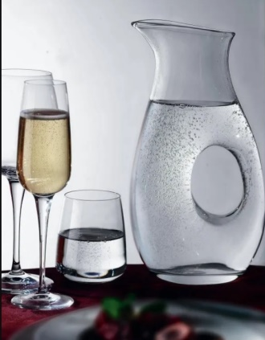
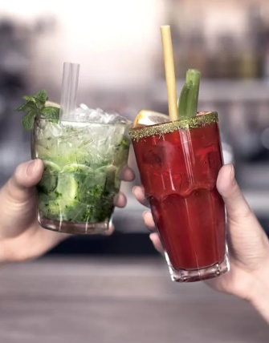
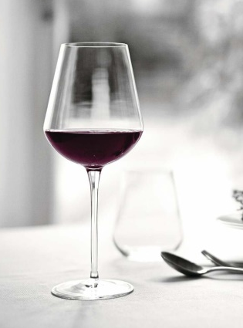
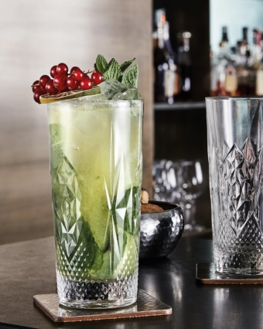
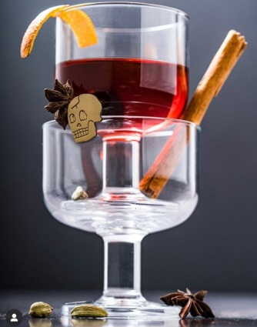
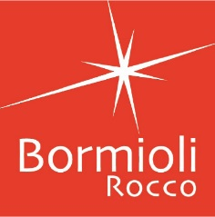

Slide 2

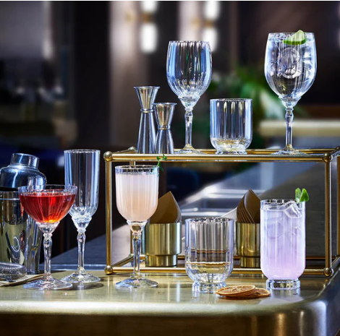
Bormioli Rocco ha estado presente con productos de cristalería en auténtico estilo italiano desde 1825. Una amplia selección de copas,
vasos, platos y accesorios de vidrio resultantes en una auténtica experiencia llena de estilo y carácter.
Una marca apreciada a nivel internacional, desde los consumidores hasta los profesionales de la restauración.

Slide 3

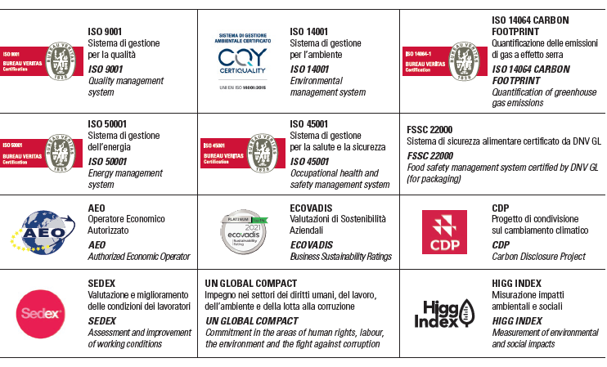
Conscientes
de la creciente
responsabilidad con el
medio ambiente, trabajan
para reducir el impacto ambiental en todos los procesos productivos y constante mejora de su sostenibilidad.
Para Bormioli es un privilegio tener la
oportunidad de mejorar la sostenibilidad intrínseca del vidrio: un producto higiénico, seguro, versátil, total e infinitamente material reciclable.
Su visión responsable lo demuestra la adopción, desde 1996,
de un Sistema de Calidad, un Sistema de Gestión ISO 9001 certificado y participar en otras iniciativas enfocadas a regular y mejorar constantemente.

Slide 4

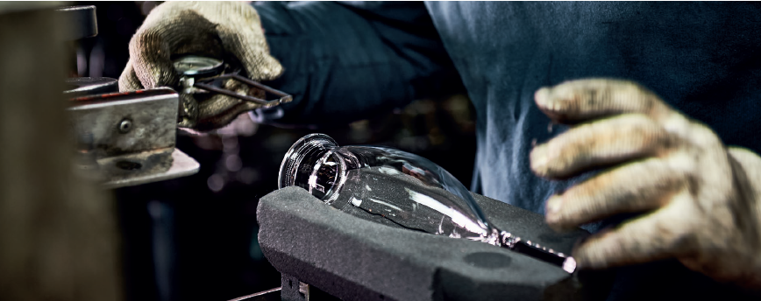
ReducirReducir el peso de nuestros productos, el número deaccesorios y nuestro consumo de materia prima mediante el usoMateriales PCR (Reciclado Post Consumo)
. El vidrio es infinitamente reciclable, reduce el impacto ambiental entre un 14 y un 20%. Su producción genera niveles de emisión de CO2 muy bajos gracias al uso de hornos de fusión eléctricos.
. Reducción de químicos, agua, consumo de energía y desperdicios en procesos utilizando materiales reciclables PCR (Post Consumer Recycled)
. Los materiales utilizados y productos brindan soluciones que promueven una Economía Circular.
. Al ser un material totalmente inerte, el vidrio puede contener bebidas, alimentos, medicinas, fragancias, etc., sin crear problemas de salud. Elementos tóxicos y productos derivados del petróleo NO se utilizan para fabricar vidrio.
. Diseño atractivo que resalta la excelencia del vidrio y anima a adquirir productos hechos de material ecológico.

Slide 5




La tecnología de endurecimiento (enfriamiento rápido de la superficie), actuando sobre la estructura molecular del vidrio, hace que los productos Bormioli Rocco sean particularmente:
• resistente a golpes mecánicos (impacto), hasta 2,5 veces más que el vidrio no templado.
• resistente al choque térmico(resistente a los choques térmicos ΔT de 100°C/212°F a 160°C/320°F dependiendo del artículo).
El tratamiento XLT en la superficie de los tallos asegura resistencia de las copas Bormioli Rocco a las causas más frecuentes de rotura (lavado, torsión, etc.).
XLT protege la potencia de la abrasión mantiene su robustez en el tiempo. Las pruebas de laboratorio confirman el nivel constante de protección incluso después de repetidos ciclos de lavavajillas.
Vidrio totalmente transparente con excepcional brillo para apreciar la intensidad del color y los tonos originales de vinos y licores.
La resistencia a las roturas de los productos en Vidrio estrella mejora en un 30%. La composición de las materias primas seleccionadas contribuyen a un vidrio de alta pureza.

Slide 6

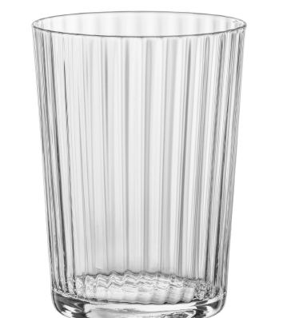

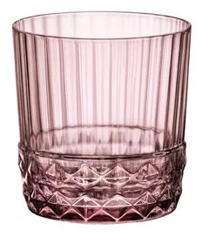
Proceso térmico para fortalecer el borde del vaso, hasta 2 veces más resistente a los golpes mecánicos que los productos que no son en vidrio templadas MAYOR VIDA ÚTIL.
• Robusto y duradero
• Menos roturas durante el uso intensivo
• Reducción de la necesidad de reemplazo
Es el resultado de todas las empresas de Bormioli Luigi, tecnología para colorear el vidrio durante la fase de producción.
Este proceso permite que el color permanezca sin cambios durante toda la vida del vaso.
Todos los productos “Color Infinito” son aptos para lavavajillas.

Slide 7
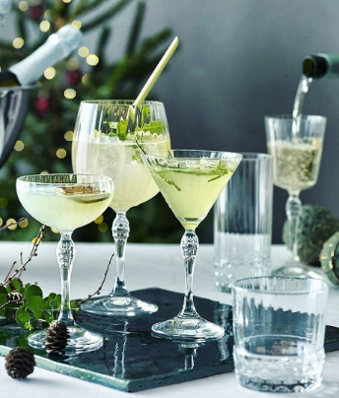
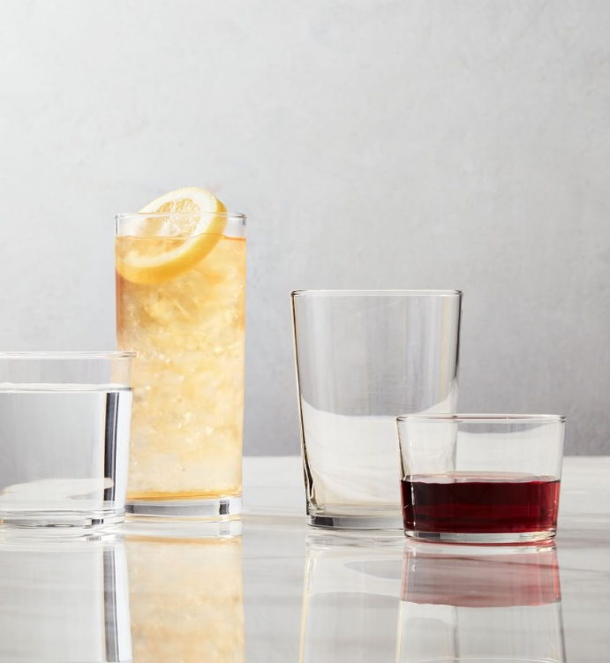
AMERICA ´20s
BODEGA

Slide 8
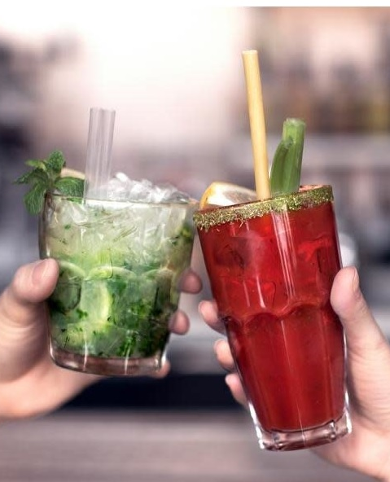
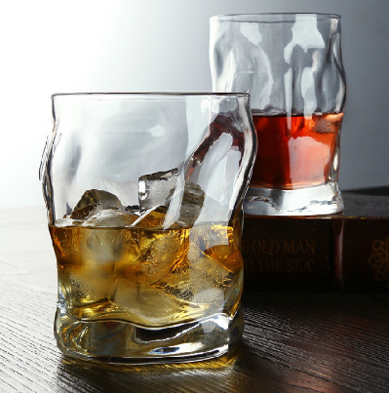
ROCK BAR
SORGENTE

Slide 9
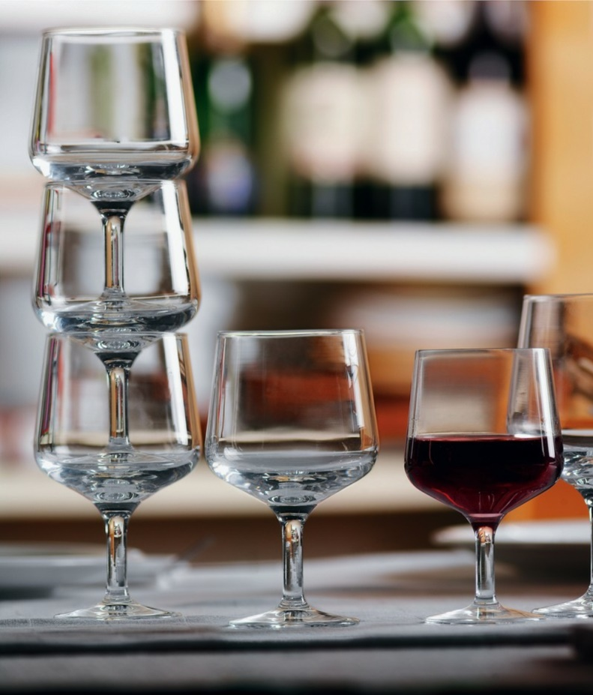
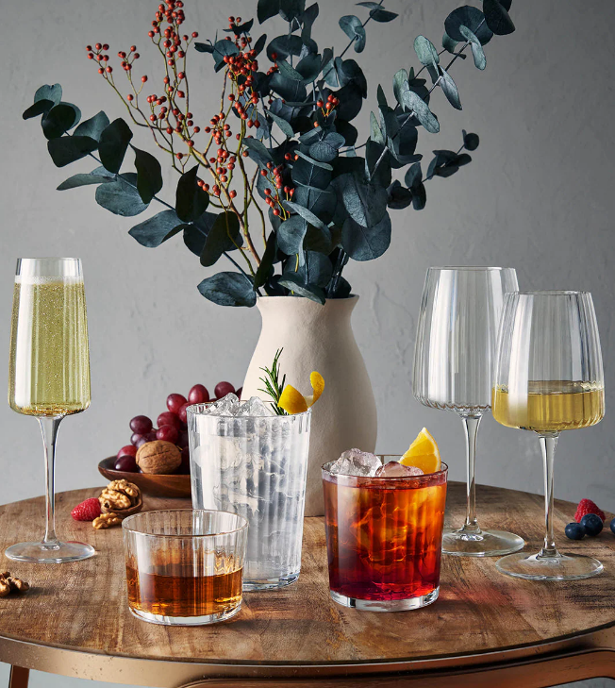
COLOSSEO
EXCLUSIVA

Slide 10
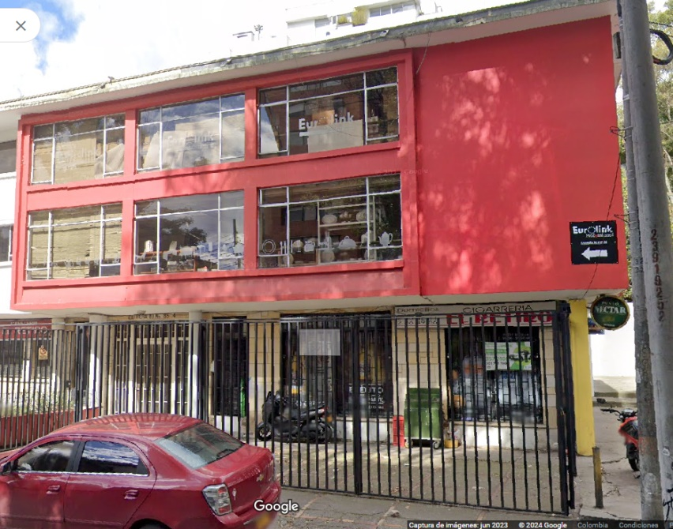
CONTACTO
Cra. 10 # 85 – 14 Segundo piso
Tel. ( 57 1) 9501970 Cel. 320 9674153
Bogotá – Colombia
www.eurolinkprofessional.com.co

